Slide 1
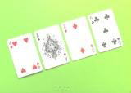
中学校 数と式分科会 レポート
正負の数の加減においての
（ ）はずしのまとめ
奈良市退職教員 福 尾 忠 彦

Slide 2
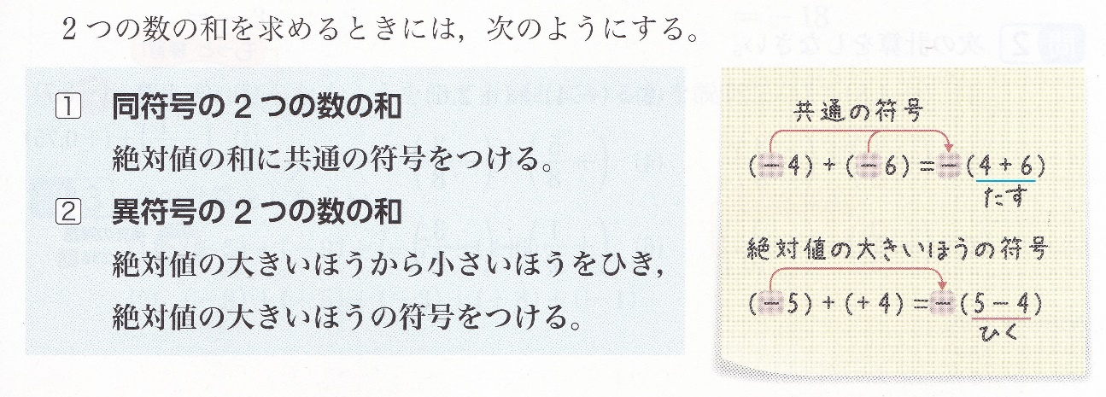
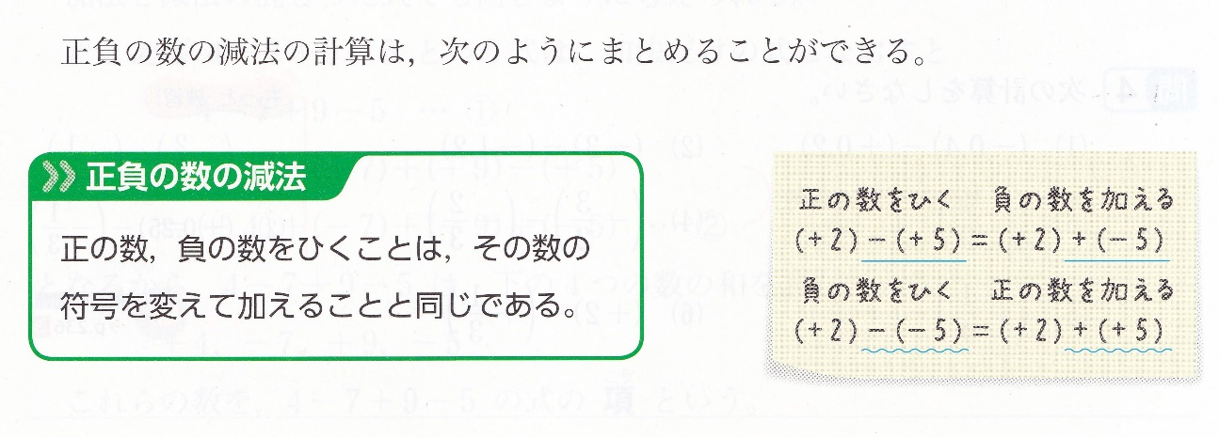
中学校 数と式分科会 レポート
・教科書のまとめは ご存じのように、
（ ）はずしについての まとめ はなく、正負の加減につての
まとめ にだけとどめている。
加法について
東書令和２年２月版
減法について
・正負の数の 加法・減法の まとめにはなりますが、
（ ）はずしが頻出する計算練習の役にたつだろうか？
もっと簡略な形でまとめられるべきと筆者は考えています。

Slide 3
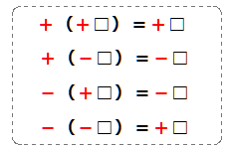
中学校 数と式分科会 レポート
・多くの参考書は次のようにまとめています。
重要なまとめにかかわらず 遠慮がちに、
ページの隅っこに小さく掲載されている。

Slide 4
中学校 数と式分科会 レポート
・筆者の授業では
負数を足すこと 引くことの説明を十分にした後に、
記号のみに注目して
さらに簡略にして
５＋（＋２）＝ ５＋２＝７
５－（＋２）＝ ５－２＝３
５＋（－２）＝ ５－２＝３
５－（－２）＝ ５＋２＝７
＋＋ ⇨ ＋
－＋ ⇨ －
＋－ ⇨ －
－－ ⇨ ＋
⇨
⇨⇨
同符号はプラス 異符号はマイナス
簡略にまとめる
・一般には、（ ）の左の＋－は演算記号と呼ばれ、
（ ）の中の＋－は符号と呼ばれている。
・筆者は、符号と演算記号は別名称で呼ばれているが、
機能的には同じものと考えているので、同符号という
言い方で授業をまとめて来ました。
・納得のいかない方は同記号と言っても良いであろう。
・大事なのは、簡略な言い方でまとめる事である。

Slide 5
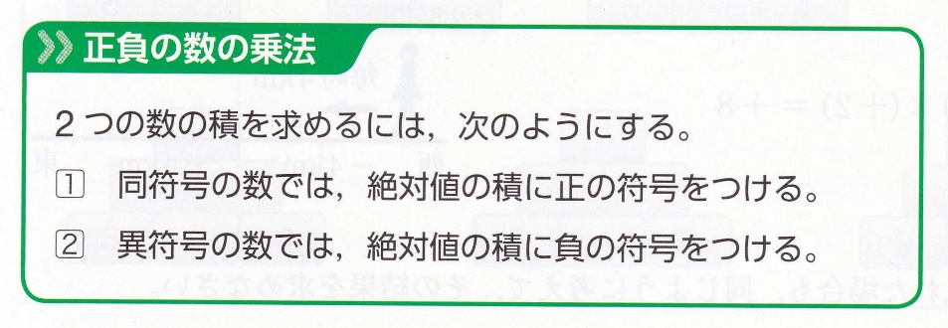
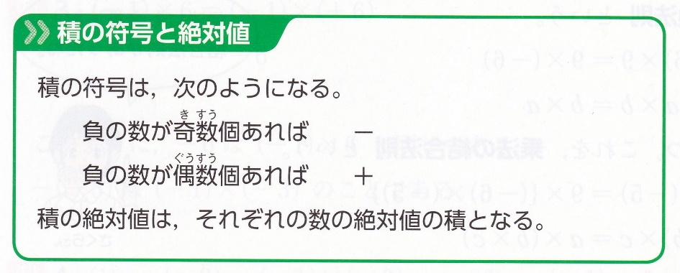
中学校 数と式分科会 レポート
・例えば、正負の乗除について 教科書のまとめを見よう。
２つの積の場合
東書 令和２年２月版
さらに 突っ込んで
乗除する数が多い場合、これが役に立ち、
実用的である。
・正負の数の加減において （ ）はずしの操作は 頻繁に出てきて 必須である。
初心者である中学生が 簡単に理解実践出来るような 簡略な まとめ が望まれます。
・教科書の 加減の計算説明で、 何故 簡略に まとめ られていないのでしょうか？

Slide 6
中学校 数と式分科会 レポート
・例えば、５－（－２）＋（－８）の計算で（ ）を外す場合
先生方、頭の中で
－２を引くことは 符号を変えて足し算になる、
－８を足すことは 符号を変えて引き算になるので
５＋（＋２）－（＋８） そして
＝５ ＋ ２ － 8 な～んてするでしょうか？
思い浮かべる用語は別にして （ ）の左と中とで
＋ ＋ ⇨⇨ ＋ ＋ － ⇨⇨ －
－ － ⇨⇨ ＋ － ＋ ⇨⇨ －
と 反射的にしているのではないでしょうか。
こんな実用的なことを 何故 教科書には掲載されて
いないのでしょうか？
ご静聴 ありがとう御座いました。

